Slide 1
Vysoká škola technická a ekonomická v Českých Budějovicích
Ústav technicko-technologický leden 2018
Optimalizace dopravně-logistických procesů ve firmě PTM s.r.o.
Autorka bakalářské práce: Kateřina Lázničková
Vedoucí bakalářské práce: doc. Ing. Rudolf Kampf, Ph.D.
Oponent bakalářské práce: Ing. Pavla Lejsková, Ph.D.

Slide 2
Cíl práce
„Cílem práce je na základě analýzy současného stavu dopravně-logistických procesů ve vybrané firmě navrhnout optimalizační opatření, která povedou k zefektivnění vybraných procesů a jejich ekonomické vyhodnocení.“

Slide 3
Metodika práce
Teoreticko-metodologická část
  Nastudování odborných zdrojů, vymezení základních pojmů
  Rozbor metod využitých v aplikační části
Aplikační část
Metody operačního výzkumu, řešící dopravní okružní problém:
  Vogelova aproximační metoda
  Metoda nejbližšího souseda

Slide 4

Představení firmy PTM s.r.o.
Německá firma, v ČR zahájila svoji podnikatelskou činnost v roce 1993
Sídlí v Plané nad Lužnicí
Zabývá se výrobou konstrukčních dílu do automobilů: lisování, ohýbání, svařování
V současnosti produkuje téměř 400 hotových výrobků dodávaných do koncernů VW

Slide 5
Aktuální trasy přeprav do kooperací
Po, St, Pá
  Planá nad Lužnicí → Zlivice → Příbram→ Planá nad Lužnicí 192 km
  Planá nad Lužnicí→ Dašice→ Planá nad Lužnicí 287 km
  Planá nad Lužnicí→ Humpolec → Planá nad Lužnicí 117 km
Út, Čt
  Planá nad Lužnicí → Nymburk → Kolín → Planá nad Lužnicí 284 km
  Planá nad Lužnicí→ Kaplice→ Planá nad Lužnicí 181 km
  Planá nad Lužnicí→ Chrastava→ Planá nad Lužnicí 412 km
Celkové ujeté km týdně: 3 542 km
Týdenní náklady: 53 130 Kč

Slide 6
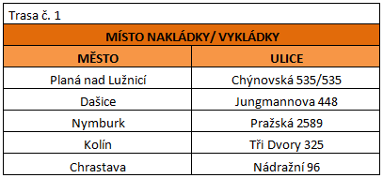
Aplikace metod na trase č. 1
Navrhované pořadí zastávek na trase č. 1
Délka navrhované trasy: 584 km

Slide 7
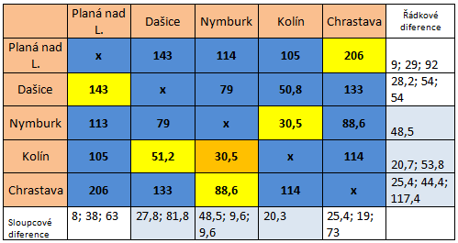
Vogelova aproximační metoda trasa č. 1
Konečná trasa: Planá n. L → Chrastava → Nymburk → Kolín → Dašice →Planá n. L
Délka trasy: 519, 3 km

Slide 8
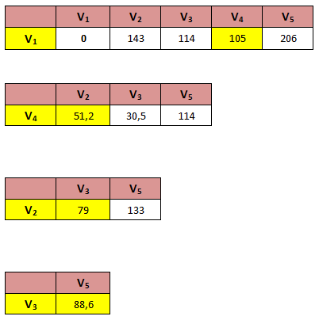
Metoda nejbližšího souseda trasa č. 1
Konečná trasa: Planá nad Lužnicí-> Kolín-> Dašice-> Nymburk -> Chrastava-> Planá nad Lužnicí
Délka trasy: 529,8 km

Slide 9
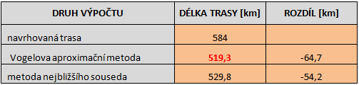
Vyhodnocení výpočtů trasy č. 1
Přehled zjištěných výsledků v km

Slide 10
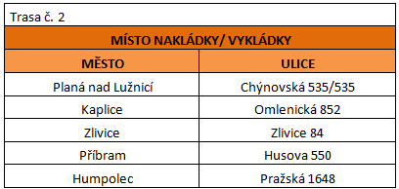
Aplikace metod na trase č. 2
Navrhované pořadí zastávek na trase č. 2
Délka navrhované trasy: 425 km

Slide 11
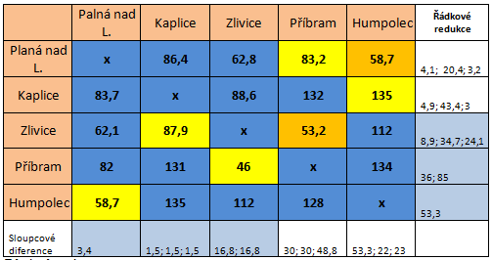
Vogelova aproximační metoda trasa č. 2
Konečná trasa: Planá n. L → Příbram → Zlivice → Kaplice → Humpolec → Planá n. L
Délka trasy: 410,8 km

Slide 12
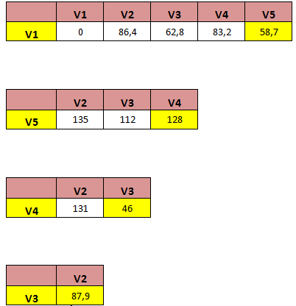
Metoda nejbližšího souseda trasa č. 2
Konečná trasa: : Planá nad Lužnicí→ Humpolec→ Příbram→ Zlivice→ Kaplice→ Planá nad Lužnicí
Délka trasy: 404,3 km

Slide 13
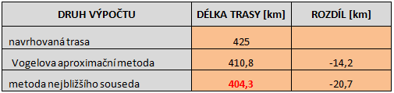
Vyhodnocení výpočtů trasa č. 2
Přehled zjištěných výsledků v km

Slide 14

Závěrečné vyhodnocení
Porovnání tras v km

Slide 15

Ekonomické vyhodnocení

Slide 16
Graf ekonomického vyhodnocení

Slide 17
DĚKUJI ZA POZORNOST

Slide 18
Otázky vedoucího práce a oponenta
Vedoucí práce
  Vysvětlete proč jste použila uvedené metody operačního výzkumu. Jaké jiné metody OV, které lze aplikovat ve vaši BP, znáte?
  Bude vaše práce ve firmě PTM s.r.o. aplikována?
Oponent:
  Bude některý z návrhů aplikován v praxi?

